Slide 1

Java 面向对象程序设计
软件学院 贾伟峰

Slide 2
复习
第十次课的内容
双列集合
Key-Value
键值对
…
HashMap
LinkedHashMap
TreeMap
…
要求
工具类
读懂代码
灵活应用
Collections
Arrays
…
Map接口
双列集合

Slide 3
Java中的IO(Input/Output，输入/输出)

Slide 4
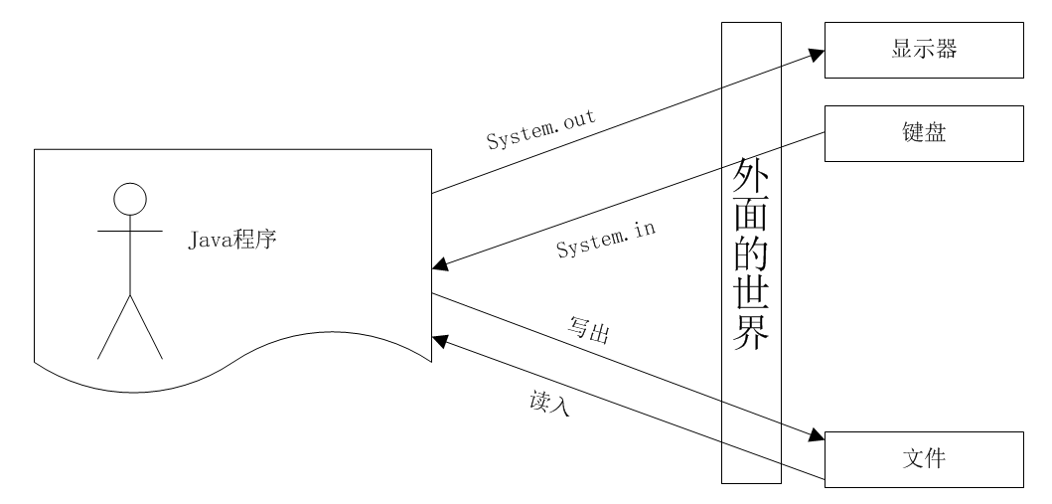
站在程序的世界向外看……

Slide 5
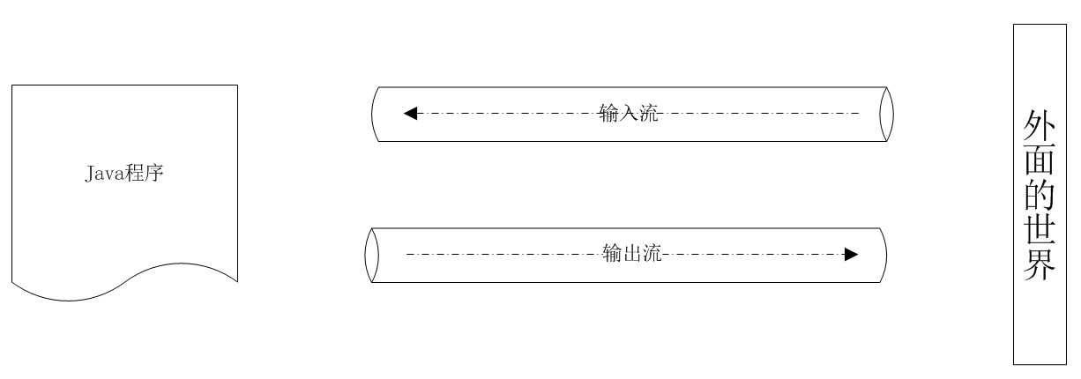
Java对程序和外部世界进行信息传输的抽象：流（Stream）

Slide 6
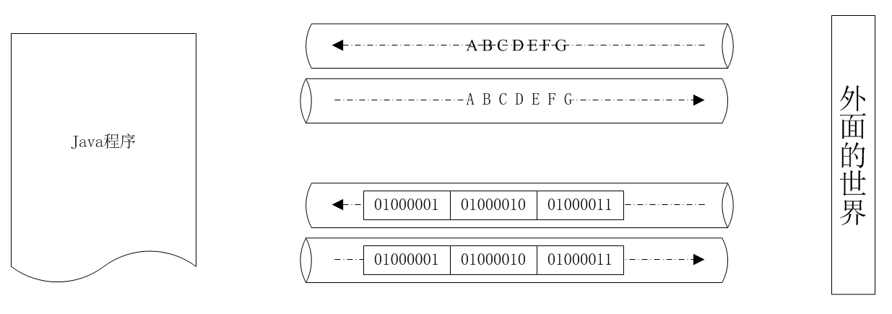
流（Stream）里面，跑的是什么数据呢？

Slide 7
流（Stream）里面，跑的是什么数据呢？
字符流
字节流

Slide 8
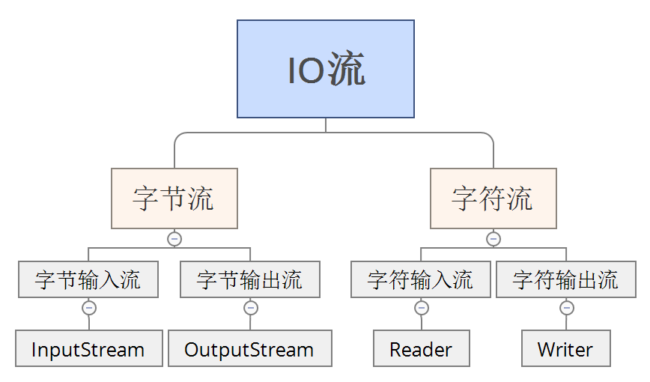
Java 中的IO流分类

Slide 9
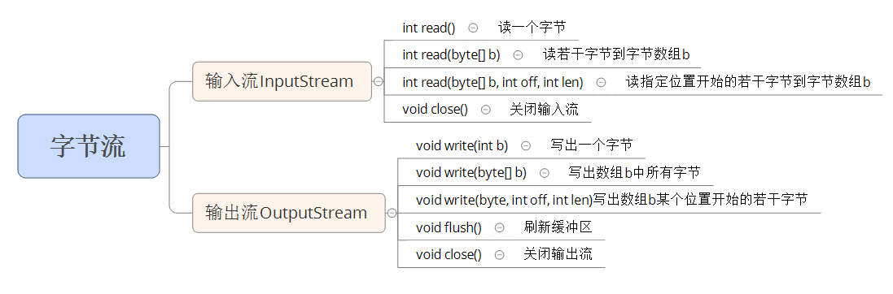
字节流InputStream和OutputStream

Slide 10

能否new InputStream()/OutputStream()?

Slide 11
抽象类InputStream/OutputStream无法实例化!

Slide 12
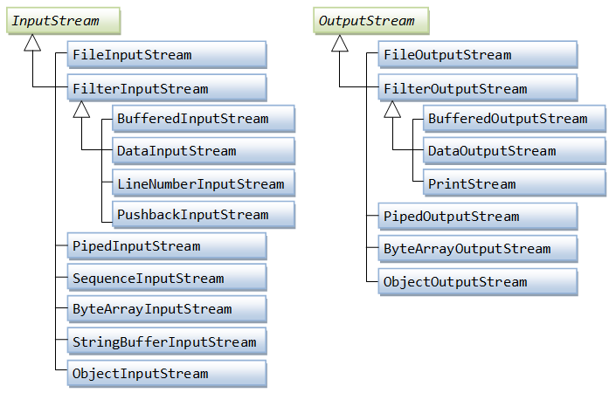
可以实例化的是他们的子类
比如标准输入输出
System.in
System.out

Slide 13
可以实例化的是他们的子类（P283）
再比如文件操作

Slide 14
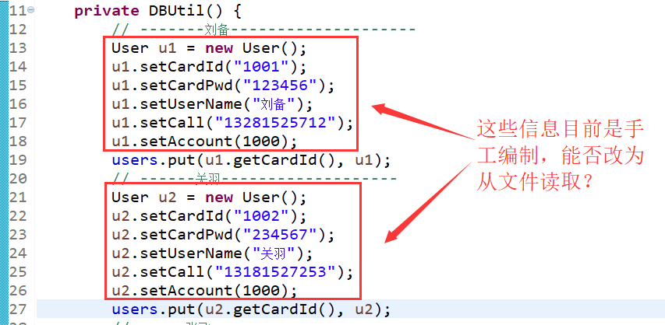

项目改进：将银行存取款系统中，用户账户的读取，从文件中读出，而非直接手工构造

Slide 15
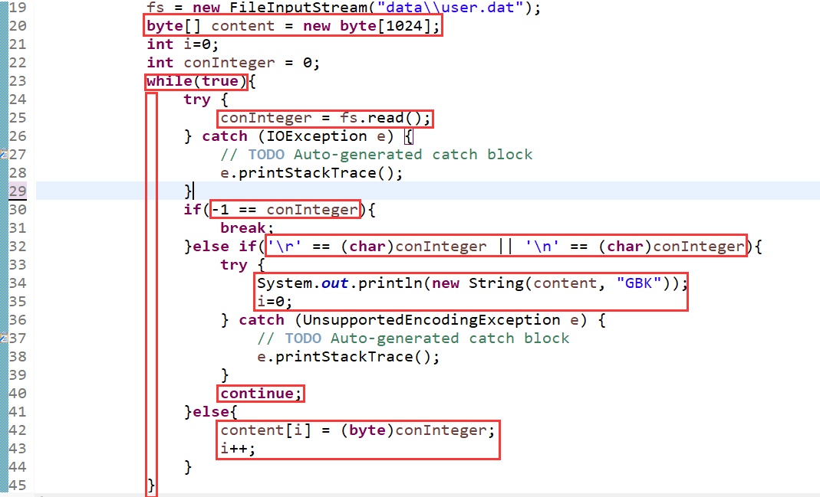
构思：一个字节一个字节的读取，遇到回车换行（\r\n）开始转为字符串进行处理
此处仅是打印读出的行，如果要引入到银行存取款模拟系统中该如何做？1024个字节后面没用到的怎么办？还记得trim()么？

Slide 16
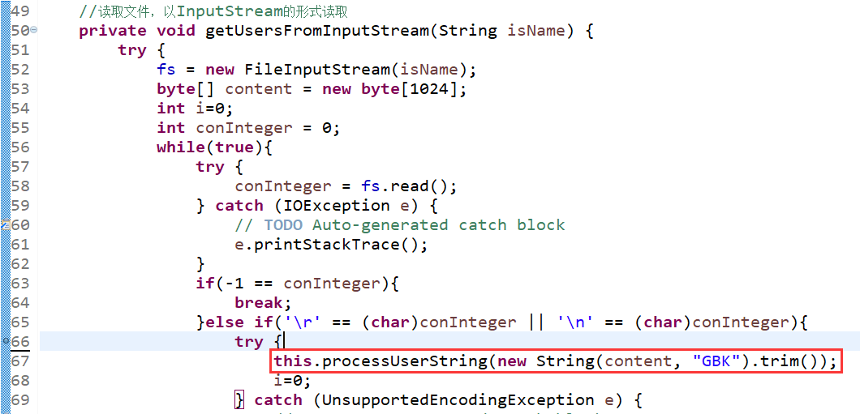
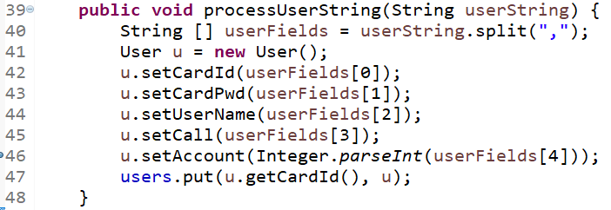
项目改进：增加从文件读取的功能。
此处指eclipse中该project的根目录。

Slide 17
继续改进：为系统提供注册账户的功能，且能够进行存盘操作。

Slide 18
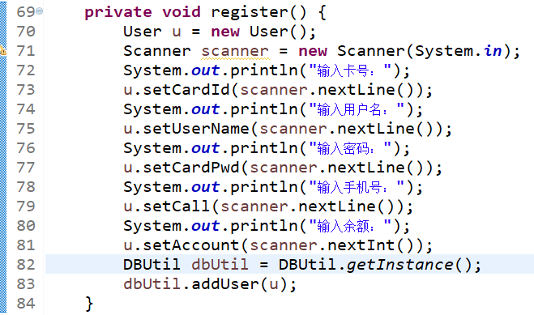
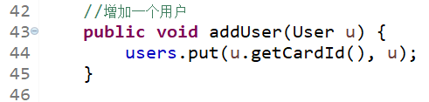
注册功能
Bank.java
DBUtil.java

Slide 19
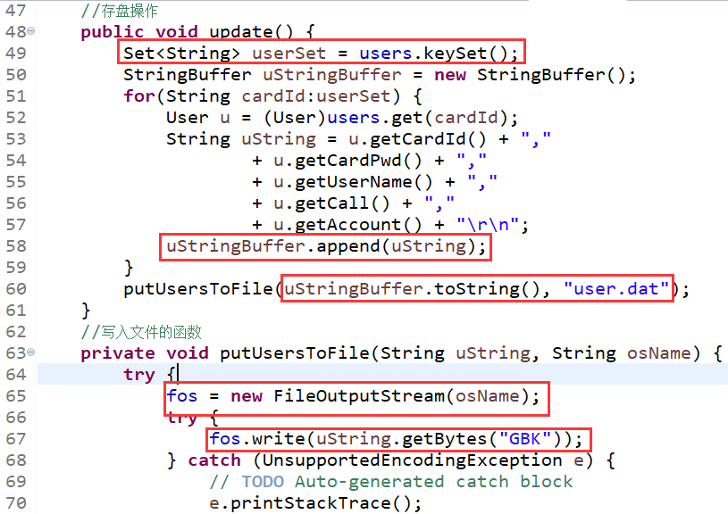
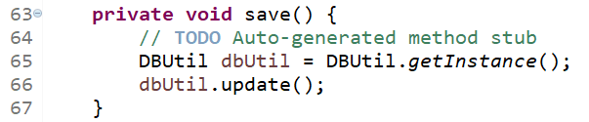
存盘功能
DBUtil.java
Bank.java

Slide 20
复制一个文件
InputStream和OutputStream联合使用. p287

Slide 21
讨论
讨论：复制的效率问题。
带缓冲功能的字节流：BufferedInputStream和BufferedOutputStream

Slide 22
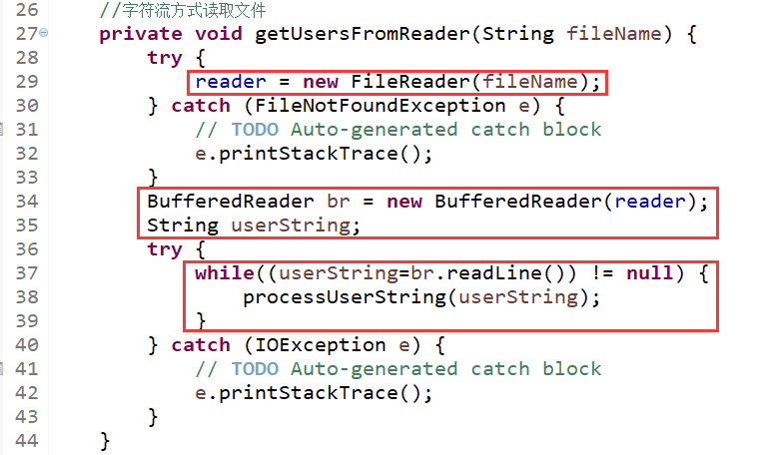
字符流的使用：读取文件

Slide 23
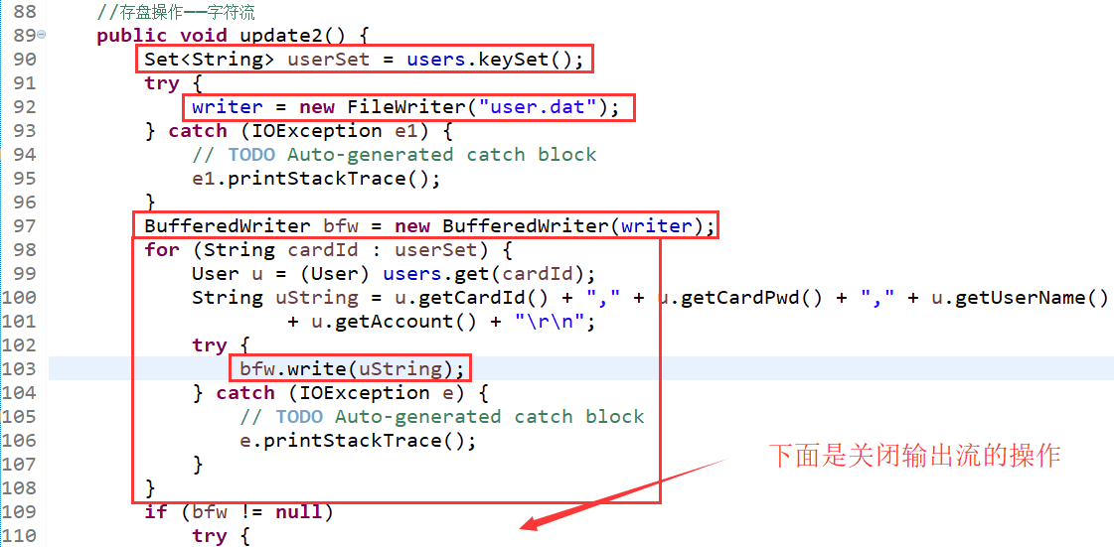
字符流的使用：写入文件

Slide 24
总结
第十一次课的内容
流
信息传输
输入
输出
…
InputStream
OutputStream
传输字节
…
缓冲
字符流
Buffered…
提供缓冲功能
为何需要缓冲？
Reader
Writer
传输字符
…
字节流
IO

